Slide 1
การจัดการทางวัฒนธรรม
เศรษฐกิจสร้างสรรค์ เทคโนโลยีสารสนเทศ
2
มรดกทางวัฒนธรรม
เทคโนโลยีสารสนเทศ
อนุรักษ์ รักษา สืบสาน สร้างมูลค่าเพิ่ม

Slide 2
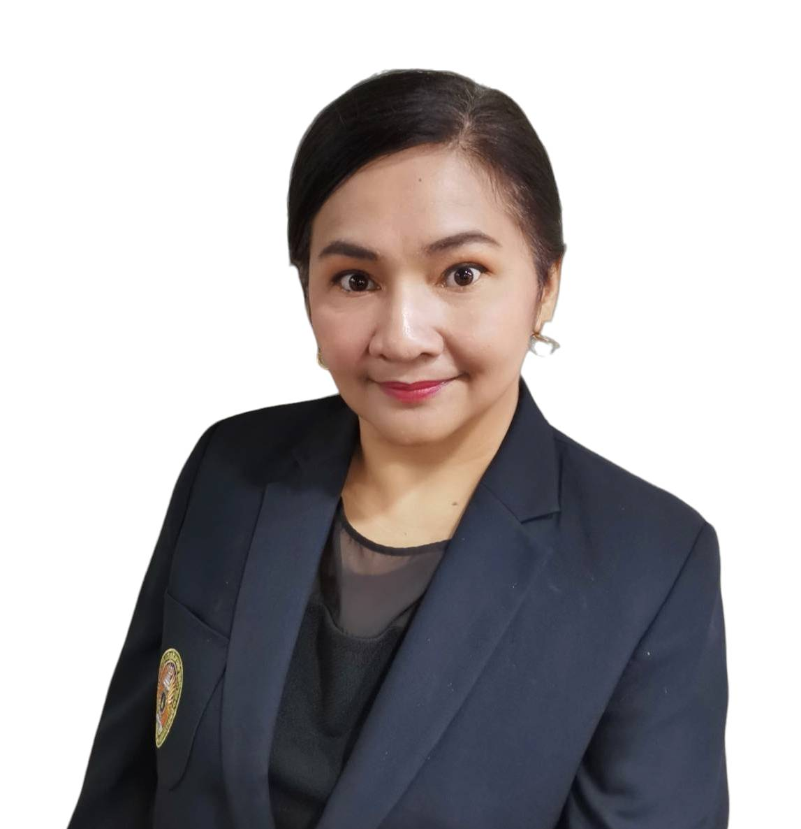
About me
การศึกษา : ศิลปศาสตร์ดุษฎีบัณฑิต(ศิลปวัฒนธรรมวิจัย) มหาวิทยาลัยศรีนครินทรวิโรฒ
อักษรศาสตรมหาบัณฑิต(จริยศาสตร์ศึกษา) มหาวิทยาลัยมหิดล
รัฐประศาสนศาสตร์บัณฑิต(การบริหารรัฐกิจ) มหาวิทยาลัยสงขลานครินทร์
การทำงาน : งานสอน(2541-ปัจจุบัน)
- อาจารย์ประจำหลักสูตรการพัฒนาสังคมและวัฒนธรรม
แขนงวิชาการจัดการทางวัฒนธรรม
งานบริหาร
- รองผู้อำนวยการสำนักศิลปะและวัฒนธรรม ฝ่ายวิชาการและกิจกรรม
(2552-2563)
- รองคณบดีฝ่ายกิจการนักศึกษาและศิลปวัฒนธรรม(2548-2551)
งานภายนอกมหาวิทยาลัย
- อุปนายก สมาคมศิลปวัฒนธรรมเพื่อส่งเสริมเศรษฐกิจและสังคม
(2564-ปัจจุบัน)
อาจารย์ ดร.ศิริมาลย์ วัฒนา

Slide 3
2
การจัดการศิลปวัฒนธรรมเชิงเศรษฐกิจสร้างสรรค์
01
แนวคิดเรื่องทุนทางวัฒนธรรม
02
การพัฒนาผลิตภัณฑ์ทางวัฒนธรรมจากทุนทางวัฒนธรรม
03
ช่องทางการตลาดสำหรับสินค้าทางวัฒนธรรม

Slide 4
การใช้เทคโนโลยีสารสนเทศในการจัดเก็บข้อมูลและประชาสัมพันธ์มรดกภูมิปัญญาทางวัฒนธรรมของชุมชน
01
ความสำคัญของข้อมูลทางวัฒนธรรมและการจัดเก็บข้อมูล
02
เครื่องมือที่ใช้ในการจัดเก็บข้อมูลทางวัฒนธรรม
03
แนวทางการใช้เทคโนโลยีสารสนเทศเพื่อการจัดการข้อมูล

Slide 5
จากนักสำรวจมรดกทางวัฒนธรรม... สู่การสร้างมูลค่าเพิ่มอย่างสร้างสรรค์ได้อย่างไร?
ความสำคัญของข้อมูลทางวัฒนธรรมและการจัดเก็บข้อมูล
เครื่องมือและแนวทางการใช้เทคโนโลยีสารสนเทศเพื่อการจัดเก็บ จัดการข้อมูล และเผยแพร่
จากนักสำรวจมรดกทางวัฒนธรรม สู่การสร้างมูลค่าเพิ่มอย่างสร้างสรรค์ได้อย่างไร?
การพัฒนาผลิตภัณฑ์ทางวัฒนธรรมจากทุนทางวัฒนธรรม
ช่องทางการตลาดสำหรับสินค้าทางวัฒนธรรม

Slide 6
ภาพต่อไปนี้เป็น “วัฒนธรรม”
ใช่หรือไม่?

Slide 7

Notes:
น้ำตกทีลอซู

Slide 8
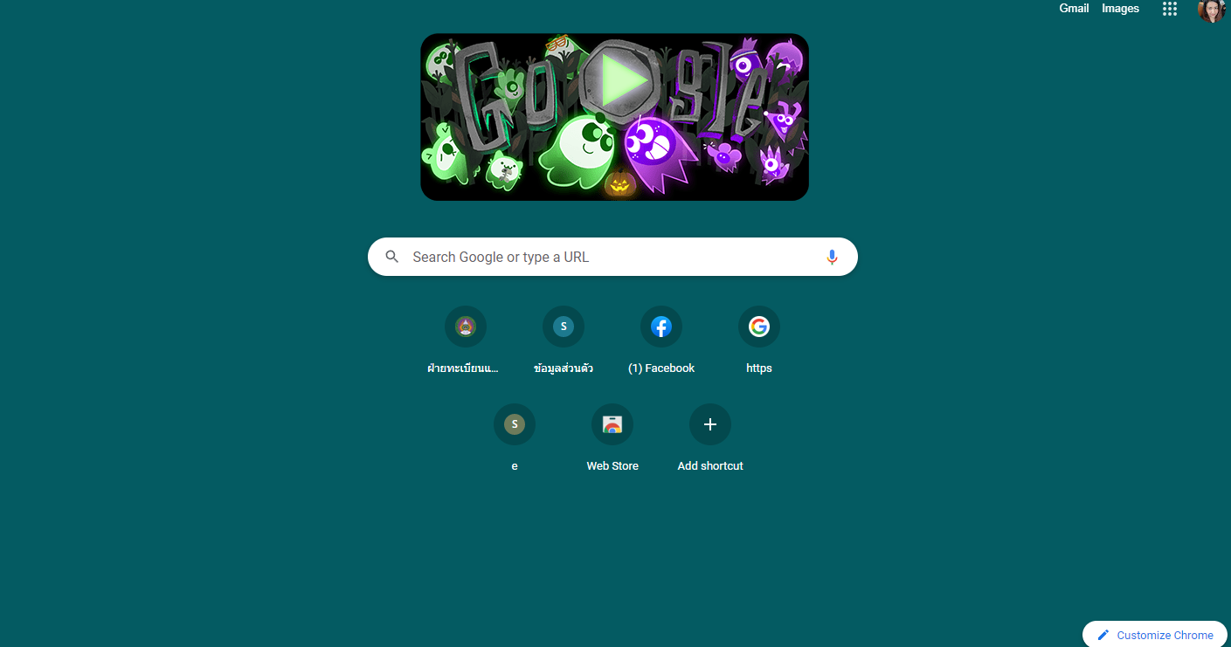

Slide 9
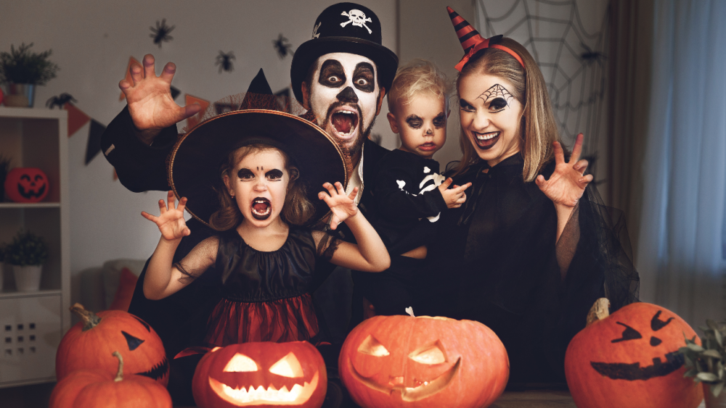

Slide 10
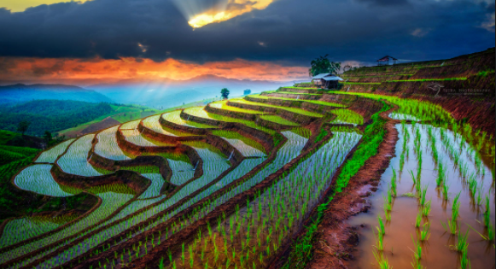

Slide 11
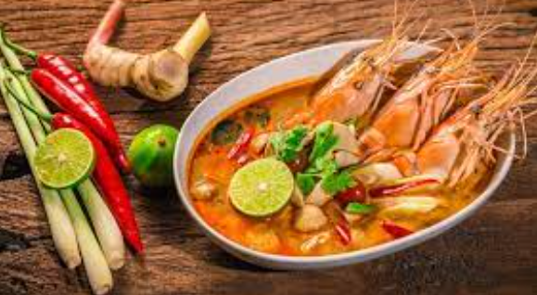

Slide 12
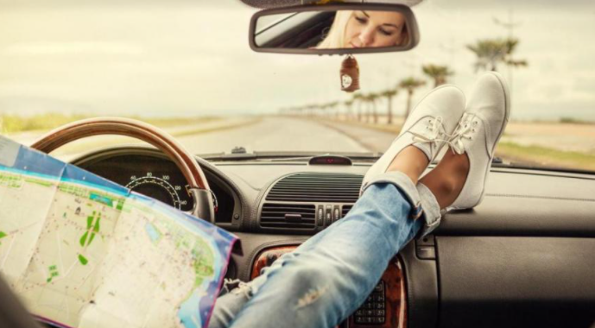

Slide 13


ศิลปวัฒนธรรม:นิยาม
มีผู้ให้นิยาม “ศิลปวัฒนธรรม” ไว้มากมาย โดยสรุปในทางวิชาการ “ศิลปวัฒนธรรม”ถือเป็นผลรวมของความคิดของมนุษย์ เกิดจากเหตุปัจจัยที่แวดล้อมและสะท้อนออกมาทั้งในรูปแบบที่เป็นนามธรรมและรูปธรรม
ทุกสิ่งทุกอย่างที่มนุษย์สร้างขึ้น
การแสดงออกและการสร้างสรรค์งานในด้านต่างๆของมนุษย์
วัฒนธรรม
ศิลปะ

Slide 14
Notes:
น้ำตกทีลอซู

Slide 20
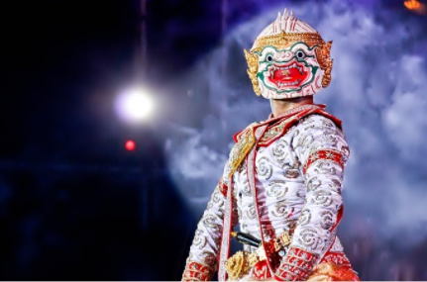
ประเภทของวัฒนธรรม
2
แบ่งเป็น 2 ประเภท
จับต้องได้
Tangible Cultural Heritage
สิ่งที่จับต้องได้ สัมผัสได้ด้วยประสาทสัมผัสทั้ง 5 เช่น วัตถุต่างๆ พระพุทธรูป เสื้อผ้า วัด เจดีย์ โบสถ์ เป็นต้น
จับต้องไม่ได้
Intangible Cultural Heritage
ความรู้ ขนบธรรมเนียม ประเพณี หรือแนวปฏิบัติทุกรูปแบบ ทั้งที่เป็นสากลและเป็นของท้องถิ่น ซึ่งถูกสร้างขึ้นและถูกถ่ายทอดจากรุ่นสู่รุ่น ไม่ว่าด้วยวาจาหรือวิธีการอื่นใด ผ่านช่วงระยะเวลาหนึ่ง มีการพัฒนาและเปลี่ยนแปลงได้โดยกระบวนการสั่งสมความรู้และการประยุกต์ใช้

Slide 21
มรดกภูมิปัญญาวัฒนธรรม
ศิลปะการแสดง
วรรณกรรมพื้นบ้านและภาษา
แนวปฏิบัติทางสังคม พิธีกรรม
ภาษา
1
3
5
7
2
4
6
งานช่างฝีมือดั้งเดิม
กีฬาภูมิปัญญาไทย
ความรู้และแนวปฏิบัติเกี่ยวกับธรรมชาติและจักรวาล

Slide 22
ศิลปะการแสดง
การแสดงดนตรี รำ-เต้น และละครที่แสดงเป็นเรื่องราว ทั้งที่เป็นการแสดงตามขนบแบบแผน มีการประยุกต์เปลี่ยนแปลง และ/หรือ การแสดงร่วมสมัยการแสดงที่เกิดขึ้นนั้น เป็นการแสดงสดต่อหน้าผู้ชม และมีจุดมุ่งหมายเพื่อความงาม ความบันเทิงและ/หรือเป็นงานแสดงที่ก่อให้เกิดการคิด วิพากษ์ นำสู่การพัฒนาและเปลี่ยนแปลงสังคม

Slide 23
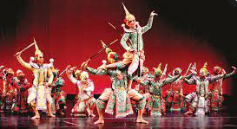
ประเภทของศิลปะการแสดง
2
ดนตรี
เสียงที่เกิดจากเครื่องดนตรีและการขับร้องที่ประกอบกันเป็นทำนองเพลง ทำให้รู้สึกเพลิดเพลิน หรือเกิดอารมณ์ต่างๆ โดยมีบทบาทหน้าที่เพื่อบรรเลง ขับกล่อม ให้ความบันเทิง ประกอบพิธีกรรมและประกอบการแสดง ดนตรี แบ่งออกเป็นดนตรีในการแสดงและดนตรีในพิธีกรรม
นาฏศิลป์การละคร
การแสดงออกทางร่างกาย ท่วงท่าการเคลื่อนไหว ท่าเต้น ท่ารำ การเชิด การพากย์ การใช้เสียง การขับร้อง การใช้บท การใช้อุปกรณ์ ฯลฯ ซึ่งสื่อถึงเรื่องราว อารมณ์ ความรู้สึก อาจแสดงร่วมกับดนตรีและการขับร้องหรือไม่ก็ได้ การแสดง แบ่งออกเป็น การแสดงในพิธีกรรม การแสดงที่เป็นเรื่องราวและไม่เป็นเรื่องราว

Slide 24
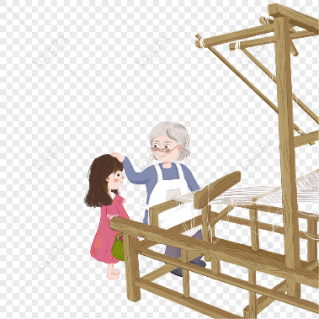

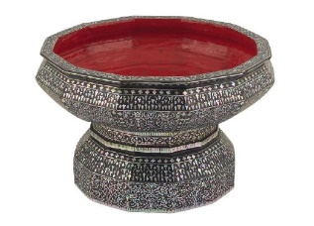
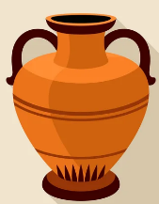
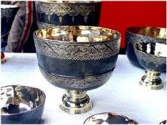
2. งานช่างฝีมือดั้งเดิม
01
ผ้าและผลิตภัณฑ์จากผ้า
02
เครื่องจักรสาน
03
เครื่องรัก
04
เครื่องปั้นดินเผา
05
เครื่องโลหะ

Slide 25
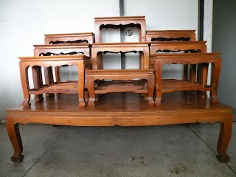
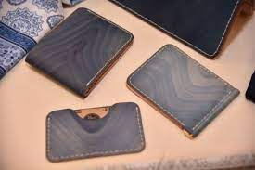
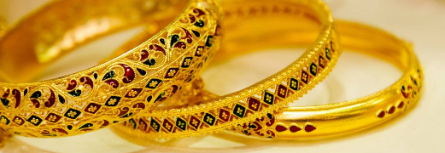
2. งานช่างฝีมือดั้งเดิม
6
เครื่องไม้
7
เครื่องหนัง
8
เครื่องประดับ
9
งานศิลปะกรรมพื้นบ้าน
10
ผลิตภัณฑ์อย่างอื่น

Slide 26
3. วรรณกรรมพื้นบ้านและภาษา
หมายถึง วรรณกรรมที่ถ่ายทอดอยู่ในวิถีชีวิตชาวบ้าน โดยครอบคลุมวรรณกรรมที่ถ่ายทอดโดยวิธีการบอกเล่า และที่เขียนเป็นลายลักษณ์อักษร
แบ่งออกเป็น 7 ประเภท
๑. นิทานพื้นบ้าน หมายถึง เรื่องเล่าที่สืบทอดต่อๆ กันมา เช่น นิทานจักรๆวงศ์ๆ นิทานศาสนา นิทานคติ นิทานอธิบายเหตุ นิทานเรื่องสัตว์ นิทานเรื่องผี มุขตลกนิทานเรื่องโม้ นิทานเข้าแบบ
๒. ตำนานพื้นบ้าน หมายถึง เรื่องเล่าเกี่ยวกับประวัติความเป็นมาของสถานที่ บุคคล ศาสนวัตถุ และศาสนสถานที่สำคัญๆ ในท้องถิ่นต่างๆ และเรื่องเล่าที่อธิบายความเป็นมาของความเชื่อและพิธีกรรมในท้องถิ่นต่างๆ
๓. บทสวดหรือบทกล่าวในพิธีกรรม หมายถึง คำสวดที่ใช้ประกอบในพิธีกรรมต่างๆ เช่น บททำขวัญ คำบูชา คำสมา คำเวนทาน บทสวดสรภัญญ์ คาถาบทอานิสงส์ บทประกอบการรักษาโรคพื้นบ้าน คำให้พร คำอธิษฐานฯลฯ
๔. บทร้องพื้นบ้าน หมายถึง คำร้องที่ถ่ายทอดสืบต่อกันมาในโอกาสต่างๆ เช่น บทกล่อมเด็ก บทร้องเล่น บทเกี้ยวพาราสี บทจ๊อย คำเซิ้งฯลฯ
๕. สำนวน ภาษิต หมายถึง คำพูดหรือคำกล่าวที่สืบทอดกันมา มักมีสัมผัสคล้องจองกัน เช่น โวหาร คำคม คำพังเพย คำอุปมาอุปไมย คำขวัญ
คติพจน์ คำสบถสาบาน คำสาปแช่ง คำชม คำคะนองฯลฯ
๖. ปริศนาคำทาย หมายถึง คำหรือข้อความที่ตั้งเป็นคำถาม คำตอบ ที่สืบทอดกันมา เพื่อให้ผู้ตอบได้ทายหรือตอบปัญหา เช่น คำทาย ปัญหาเชาวน์ ผะหมี
๗. ตำรา หมายถึง องค์ความรู้ที่มีการเขียนบันทึกในเอกสารโบราณ เช่น ตำราโหราศาสตร์ ตำราดูลักษณะคนและสัตว์ ตำรายาฯลฯ

Slide 27
4. กีฬา ภูมิปัญญาไทย
1. การเล่นพื้นบ้าน หมายถึง กิจกรรมที่ทำด้วยความสมัครใจ ตามลักษณะเฉพาะของท้องถิ่น เพื่อให้เกิดความสนุกสนานเพลิดเพลิน เกิดความรักและความสามัคคีในหมู่คณะ กีฬาพื้นบ้าน หมายถึง การเล่นที่มีลักษณะแข่งขันมีผลแพ้ชนะ โดยมีกฎกติกาที่เป็นลักษณะเฉพาะถิ่น
2. กีฬาพื้นบ้าน หมายถึง การเล่นที่มีลักษณะแข่งขันมีผลแพ้ชนะ โดยมีกฎกติกาที่เป็นลักษณะเฉพาะถิ่น
3.ศิลปะการต่อสู้ป้องกันตัว หมายถึง วิธีการหรือรูปแบบการต่อสู้ที่ใช้ร่างกายหรืออุปกรณ์ โดยได้รับการฝึกฝนตามวัฒนธรรมที่ได้รับการถ่ายทอดกันมา

Slide 28

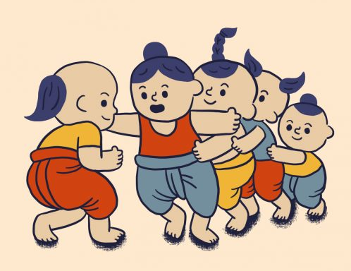
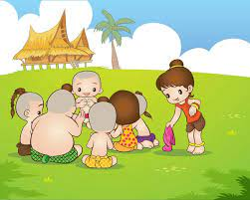
คุณรู้จักการละเล่นพื้นบ้านเหล่านี้ไหม?

Slide 29
5. แนวปฏิบัติทางสังคม พิธีกรรม และงานเทศกาลต่างๆ
มารยาท
ประเพณีเกี่ยวกับวงจรชีวิต
ประเพณีเกี่ยวกับศาสนา
ประเพณีเกี่ยวกับการทำมาหากิน
ประเพณีเกี่ยวกับเทศกาล

Slide 30
6. ความรู้และแนวปฏิบัติเกี่ยวกับธรรมชาติและจักรวาล
2
01
อาหารและโภชนาการ
04
การจัดการทรัพยากรธรรมชาติ
01
02
02
05
03
การแพทย์แผนไทย
ชัยภูมิและการตั้งถิ่นฐาน
03
05
04
โหราศาสตร์

Slide 31
7. ภาษา
1
1)ภาษาไทย
3) ภาษากลุ่มชาติพันธุ์
ภาษาประจำชาติ หรือภาษาราชการที่ใช้ในประเทศไทย
ภาษาที่ใช้ติดต่อสื่อสารภายในกลุ่มชาติพันธุ์ต่าง ๆ ที่อาศัยอยู่ในประเทศไทย แบ่งออกเป็น ๕ ตระกูลภาษา ได้แก่ กลุ่มภาษาตระกูลไท กลุ่มภาษาตระกูลออสโตรเอเชียติก กลุ่มภาษาตระกูลจีน – ทิเบต กลุ่มภาษาออสโตรเนเชียน และกลุ่มภาษาม้ง – เมี่ยน
ภาษาที่ใช้ติดต่อสื่อสารตามท้องถิ่นต่าง ๆ สามารถสื่อความหมาย สร้างความเข้าใจกันในท้องถิ่นนั้น ๆ โดยแต่ละท้องถิ่นอาจพูดแตกต่างกันไปจากภาษาราชการ ทั้งในด้านเสียง คำ และการเรียงคำ ได้แก่ ภาษาไทยถิ่นภาคเหนือ ภาษาไทยถิ่นภาคอีสาน ภาษาไทยถิ่นภาคกลาง และภาษาไทยถิ่นภาคใต้
ภาษาที่ใช้ติดต่อสื่อสารด้วยภาษามือ ภาษาท่าทาง หรือเครื่องหมายต่างๆ เป็นต้น
2) ภาษาถิ่น
4) ภาษาสัญลักษณ์

Slide 32
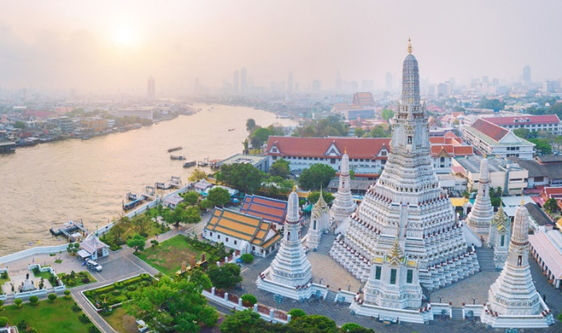
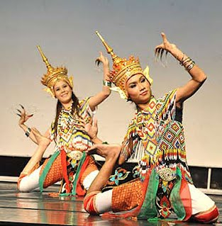
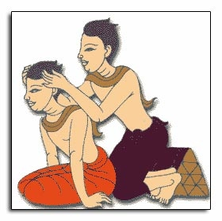
องค์ประกอบของทุนทางวัฒนธรรม
มรดกตกทอด
ทุนทางวัฒนธรรม
มีเอกลักษณ์พิเศษของเนื้อในวัฒนธรรม
ภูมิปัญญาดั้งเดิมและ
ภูมิปัญญาสมัยใหม่

Slide 33
ความสำคัญของข้อมูลทางวัฒนธรรมและการจัดเก็บข้อมูล
1
บันทึก
ประวัติ ความเป็นมา ภูมิปัญญา อัตลักษณ์ของมรดกภูมิปัญญาทางวัฒนธรรม
2
เป็นฐานข้อมูล
ข้อมูลสำคัญด้านมรดกภูมิปัญญาทางวัฒนธรรมในประเทศไทย
3
เสริมสร้างบทบาทสำคัญ
บุคคล กลุ่มบุคคล ชุมชน เกิดความภาคภูมิใจ
4
ส่งเสริมพัฒนาสิทธิชุมชน
อนุรักษ์ สืบสาน ฟื้นฟู ปกป้อง คุ้มครองมรดกภูมิปัญญาทางวัฒนธรรม
ข้อมูลมรดกวัฒนธรรม
5
รองรับการเข้าเป็นภาคี UNESCO
การสงวนรักษามรดกวัฒนธรรมที่จับต้องไม่ได้

Slide 34
เครื่องมือและแนวทางการใช้เทคโนโลยีสารสนเทศเพื่อ การจัดเก็บ จัดการข้อมูล และเผยแพร่
จัดเก็บข้อมูลเชิงคุณภาพด้วยเครื่องมือต่างๆ เช่น แบบสอบถาม แบบสัมภาษณ์ เป็นต้น โดยใช้กระบวนการเก็บข้อมูลตามหลักฐานเชิงประวัติศาสตร์
ใช้เทคโนโลยีสารสนเทศอย่างง่ายเพื่อช่วยในการการจัดเก็บข้อมูล ทั้งนี้เพื่อความสะดวกและไม่จำเป็นต้องใช้วิธีการที่ซับซ้อน เช่น google form
สร้างคลังข้อมูลดิจิทัล (Digital Archive)
ขยายสู่แพล็ตฟอร์ม (Platform)เพื่อเป็นการบริการข้อมูลแก่ผู้สนใจ และยังเป็นการสร้างเครือข่ายในการแลกเปลี่ยนข้อมูล รวมถึงการสร้างพลังของกลุ่มไปด้วยในขณะเดียวกัน
เครื่องมือและแนวทางการใช้เทคโนโลยีสารสนเทศเพื่อการจัดเก็บ จัดการข้อมูล และเผยแพร่

Slide 35
คุณค่า
ศิลปวัฒนธรรม
มูลค่า
นามธรรม
SERVICES
เชิงพาณิชย์
อนุรักษ์/รักษา
สืบสาน
เผยแพร่
ต่อยอดผลิตภัณฑ์
สร้างมูลค่าเพิ่ม
จัดจำหน่าย/ให้บริการ
กำไร/ตัวเงิน

Slide 36
ศิลปวัฒนธรรมเชิงคุณค่า
2
รักษา
จัดเก็บในคลัง/พิพิธภัณฑ์
อนุรักษ์
รวบรวมผ้าปักแบบโบราณและเรียบเรียงวิธีการปัก
การปักดิ้น
ลายไทย
สืบสาน
อบรมให้ความรู้เรื่องการปักผ้าไทยแก่คนรุ่นหลัง/ผู้ที่สนใจ
เผยแพร่
จัดแสดงนิทรรศการ จัดทำสารคดี ทำหนังสือ

Slide 37
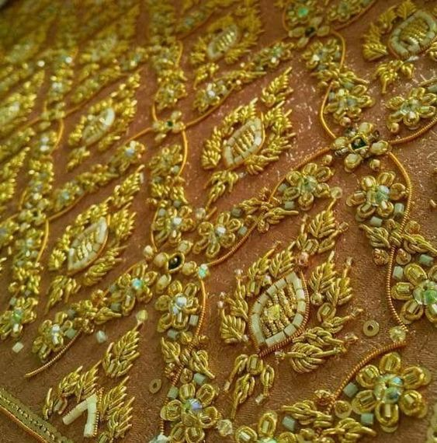
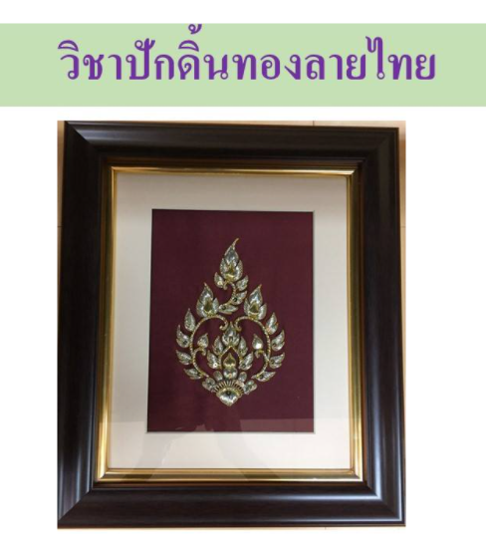
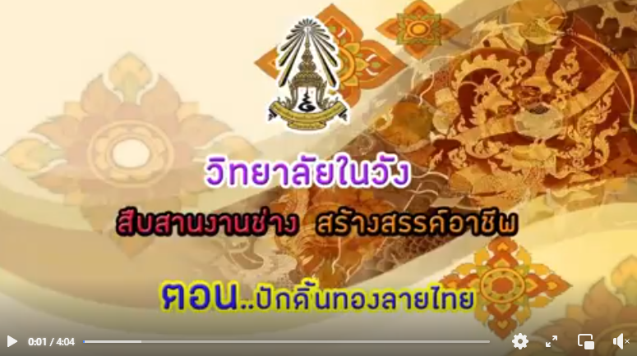
ศิลปวัฒนธรรมเชิงคุณค่า
การปักดิ้นลายไทย

Slide 38
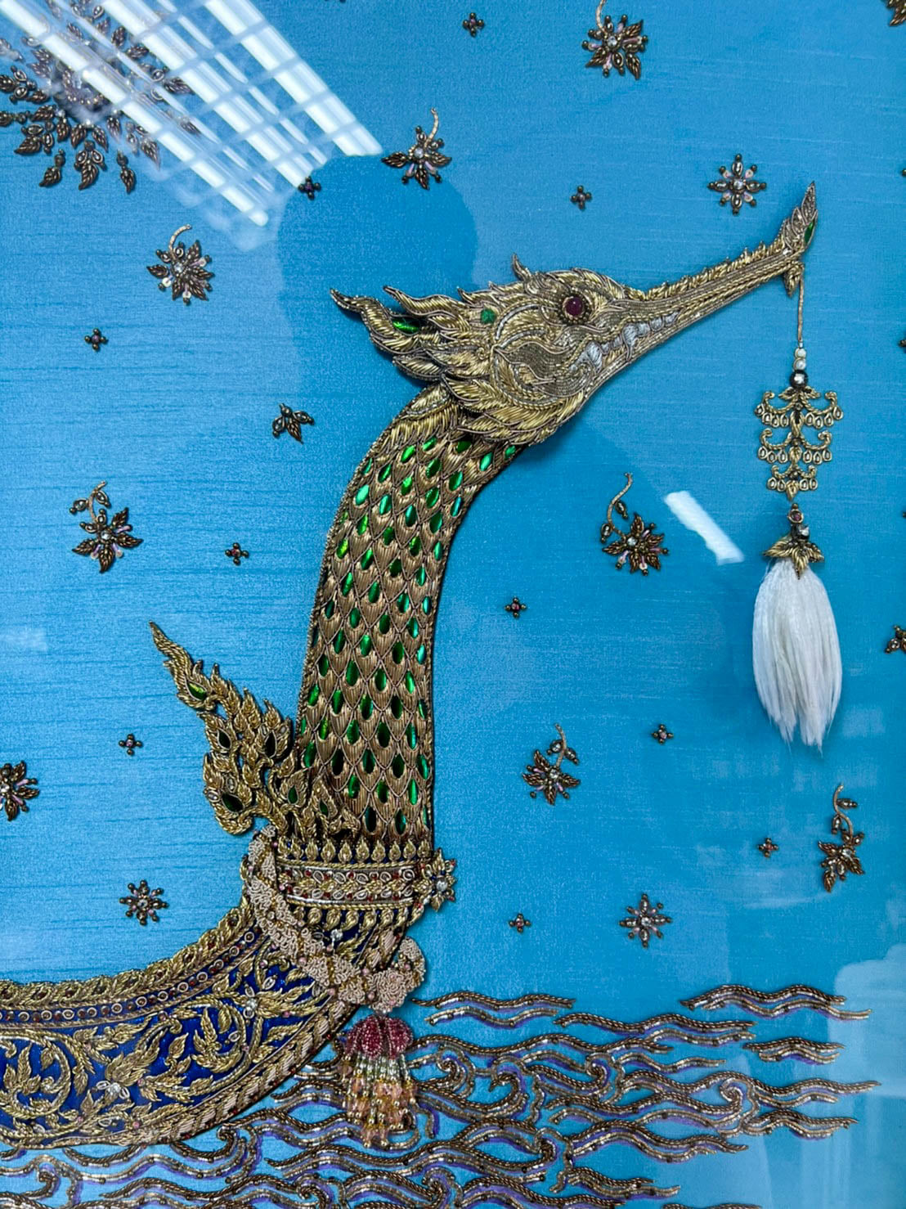
2

Slide 39
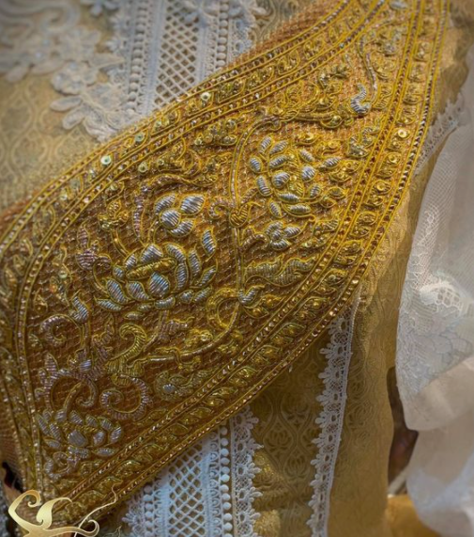
2

Slide 40
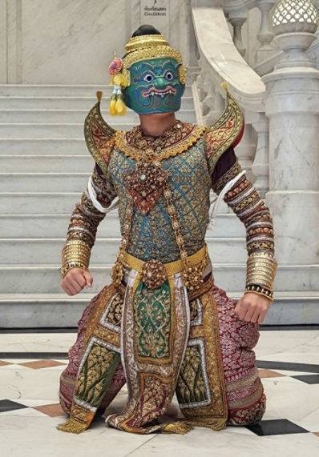
2

Slide 41
ศิลปวัฒนธรรมเชิงพาณิชย์
2
สร้างมูลค่าเพิ่ม
ต่อยอดผลิตภัณฑ์
การปักดิ้นลายไทย
จัดจำหน่าย/ให้บริการ
รับผลตอบแทนเป็นกำไร/เงิน

Slide 42
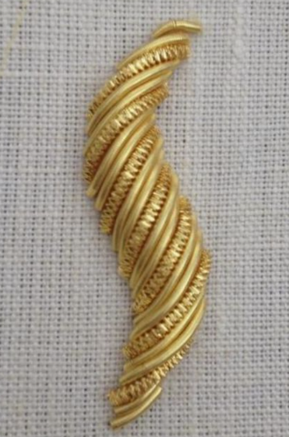
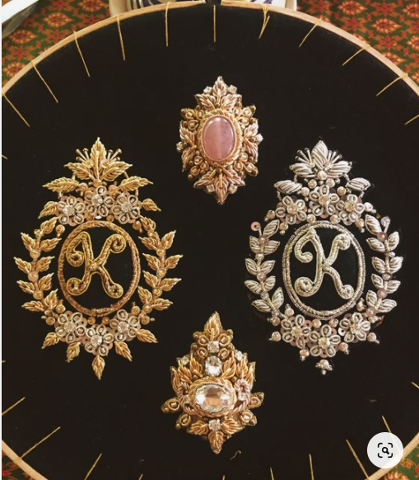
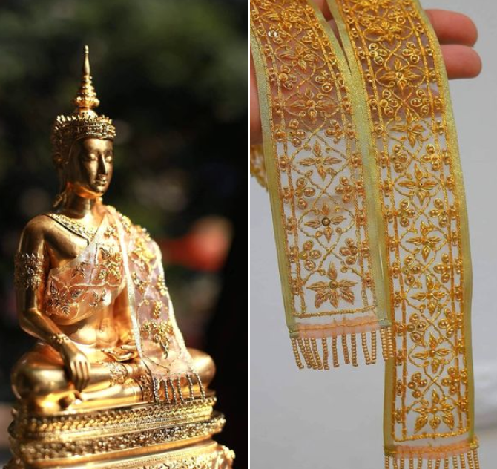
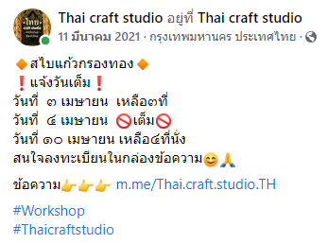
ศิลปวัฒนธรรมเชิงพาณิชย์
2
ต่อยอดผลิตภัณฑ์
สร้างมูลค่าเพิ่ม
จัดจำหน่าย/ให้บริการ
รับผลตอบแทนเป็นกำไร/เงิน
การปักดิ้นลายไทย

Slide 43
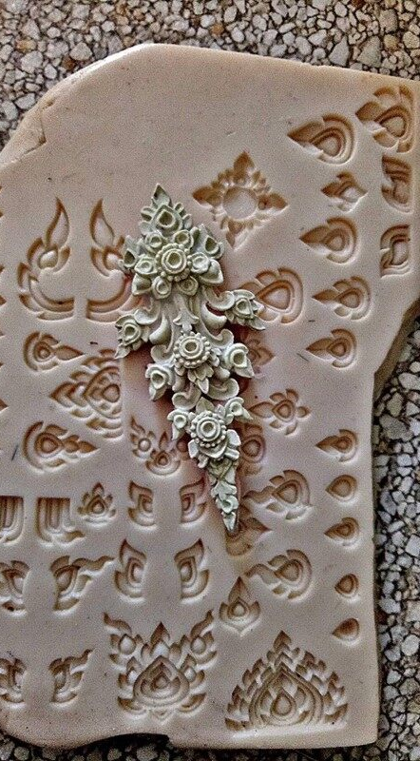
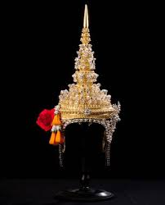
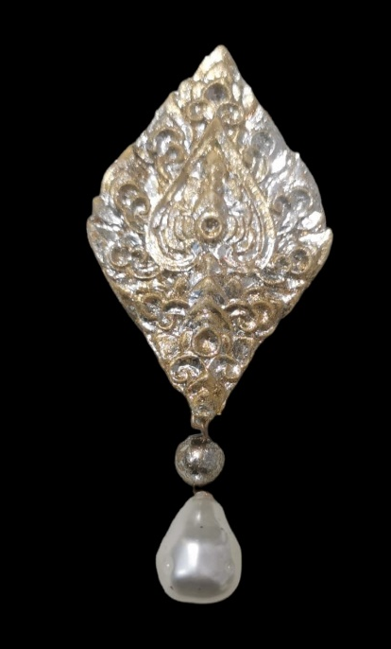

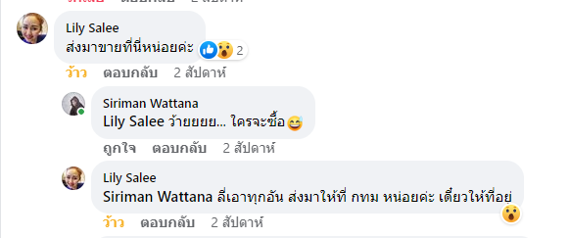
ศิลปวัฒนธรรมเชิงพาณิชย์
2
ต่อยอดผลิตภัณฑ์
สร้างมูลค่าเพิ่ม
จัดจำหน่าย/ให้บริการ
รับผลตอบแทนเป็นกำไร/เงิน
การกระแหนะลายไทย

Slide 44
คุณค่า
ศิลปวัฒนธรรม
มูลค่า
นามธรรม
SERVICES
เชิงพาณิชย์
อนุรักษ์/รักษา
สืบสาน
เผยแพร่
ต่อยอดผลิตภัณฑ์
สร้างมูลค่าเพิ่ม
จัดจำหน่าย/ให้บริการ
กำไร/ตัวเงิน

Slide 45
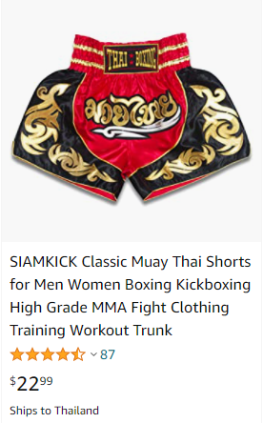
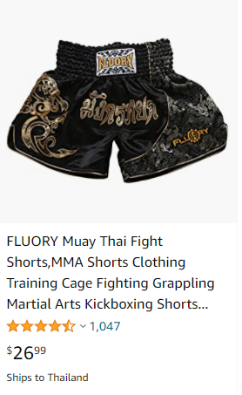
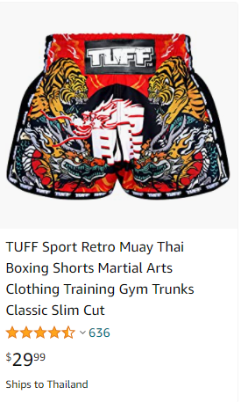

Slide 46
2
อย่างไร?
ไปสู่ศิลปวัฒนธรรมเชิงพาณิชย์
1
การออกแบบ:ไม่ปล่อยให้สินค้า/ผลิตภัณฑ์ทางวัฒนธรรมเป็นไปตามธรรมชาติของผู้ผลิต
2
ยกระดับมาตรฐาน : เพื่อให้เกิดความน่าเชื่อถือและเป็นที่ยอมรับ
3
พัฒนาช่องทางการตลาด: เข้าถึงและปิดทุกช่องทางของกลุ่มเป้าหมาย

Slide 47
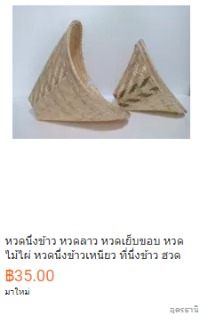
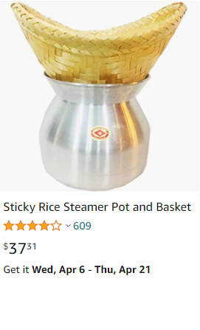
การออกแบบ: ไม่ปล่อยให้สินค้า/ผลิตภัณฑ์ทางวัฒนธรรมเป็นไปตามธรรมชาติของผู้ผลิต

Slide 48



การยกระดับมาตรฐาน
ทะเบียนพาณิชย์
OTOP
CPOT
GI
เพื่อยืนยันว่าเป็นธุรกิจที่ถูกต้องตามกฎหมาย รวมถึงสามารถเพิ่มความน่าเชื่อถือให้กับกิจการหรือธุรกิจและสร้างความน่าเชื่อมั่นให้กับลูกค้าอีกด้วย
เป็นเครื่องหมายมาตรฐานที่ออกโดย สมอ. เป็นผู้รับรอง ซึ่งเป็นตรามาตรฐานผลิตภัณฑ์ชุมชน เพื่อประกันคุณภาพสินค้าและให้ผู้บริโภคได้มั่นใจว่า สินค้าชุมชนที่ซื้อไป มีคุณภาพและปลอดภัยในแง่ของการใช้งานอย่างแท้จริง และอีกด้านหนึ่งพวกเขายังได้ช่วยสนับสนุนสินค้าในท้องถิ่นให้มีรายได้เข้าชุมชนอีกด้วย
ผลิตภัณฑ์ที่พัฒนาต่อยอดมาจากวัฒนธรรมไทย มีคุณค่า ความหมาย เรื่องราว ด้านวัฒนธรรม อันเป็นรากเหง้าที่ได้รับการสืบสาน สืบทอดมาจากบรรพบุรุษ บ่งบอกอัตลักษณ์ และสามารถเพิ่มมูลค่าทางเศรษฐกิจ สร้างเป็นสินค้าเชิงพาณิชย์
Geographical Indications
สิ่งบ่งชี้ทางภูมิศาสตร์ มีความแตกต่างจากทรัพย์สินทางปัญญาประเภทอื่น กล่าวคือ ผู้เป็นเจ้าของไม่ใช่บุคคลหนึ่งบุคคลใดแต่เป็นกลุ่มชุมชนที่เป็นผู้ผลิตหรือผู้ประกอบการในพื้นที่ทางภูมิศาสตร์นั้นๆ ซึ่งจะส่งผลให้ผู้ผลิตที่อาศัยอยู่ในสถานที่หรือแหล่งภูมิศาสตร์ และผู้ประกอบการเกี่ยวกับสินค้าที่ใช้สิ่งบ่งชี้ทางภูมิศาสตร์นั้นเท่านั้น ที่มีสิทธิผลิตสินค้าดังกล่าวโดยใช้ชื่อทางภูมิศาสตร์นั้นได้

Slide 49

การยกระดับมาตรฐาน
ประกวด
รางวัลจากการประกวดเป็นอีกปัจจัยหนึ่งที่สามารถยกระดับมาตรฐานและความน่าเชื่อถือของผลิตภัณฑ์ได้เป็นอย่างดี

Slide 50
การพัฒนาช่องทางการตลาด
ช่องทางการตลาด
ชุดของแนวทางปฏิบัติหรือกิจกรรมที่จำเป็นในการถ่ายโอนความเป็นเจ้าของสินค้าและการเคลื่อนย้ายสินค้า จากจุดที่เกิดการผลิตไปจนถึงจุดที่เกิดการบริโภค ซึ่งประกอบด้วยสถาบันทั้งหมดและกิจกรรมทางการตลาดทั้งหมดในกระบวนการทางการตลาด ช่องทางการตลาดเป็นเครื่องมือที่มีประโยชน์อย่างหนึ่งสำหรับการจัดการ

Slide 51
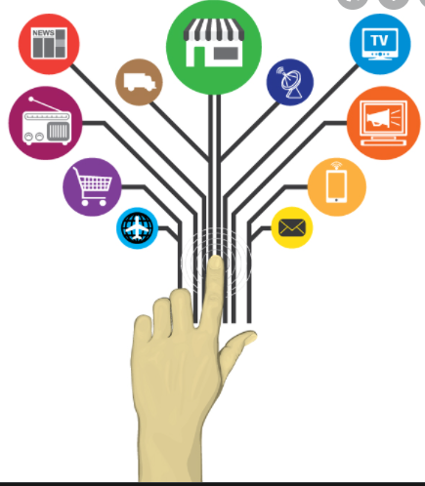

Slide 52
Facebook : Siriman wattana

Slide 53
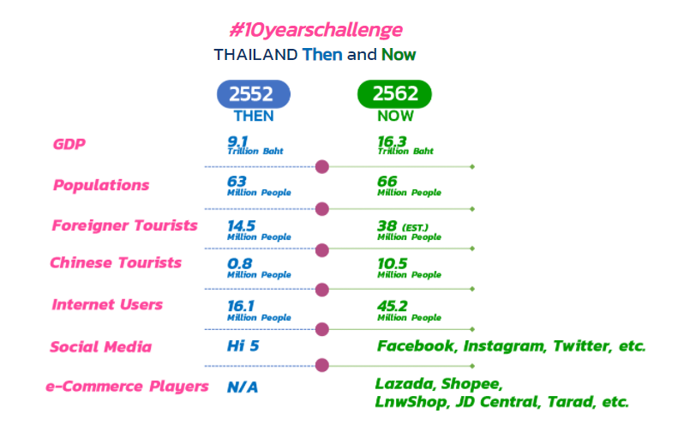

Slide 54
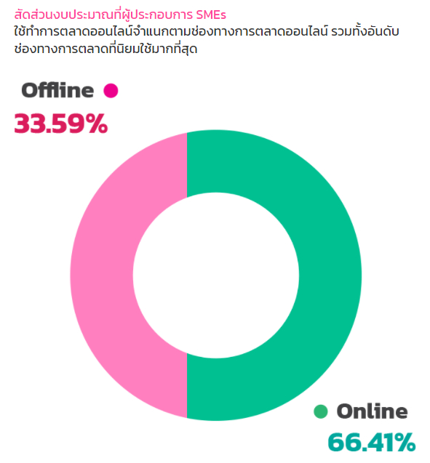

Slide 55
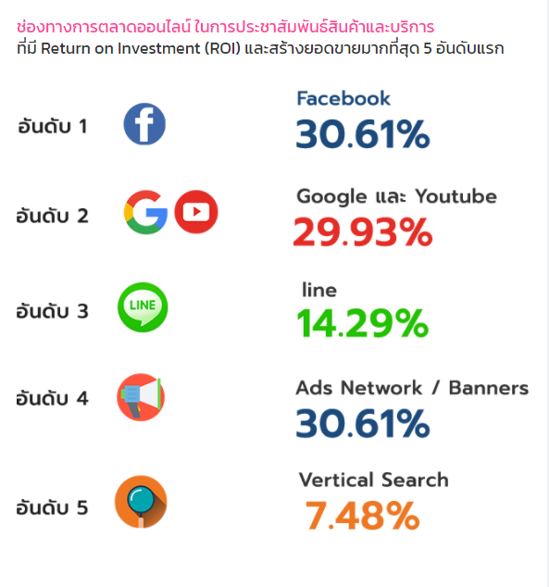

Slide 56
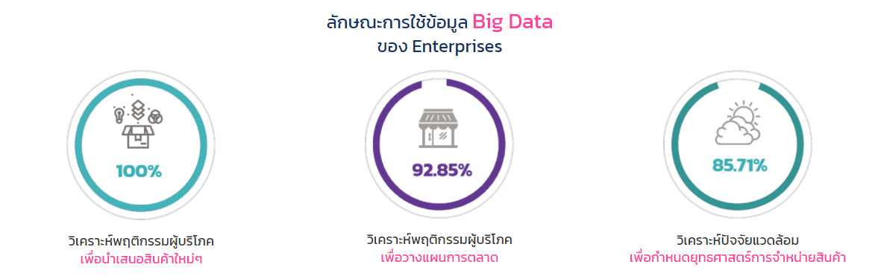

Slide 57
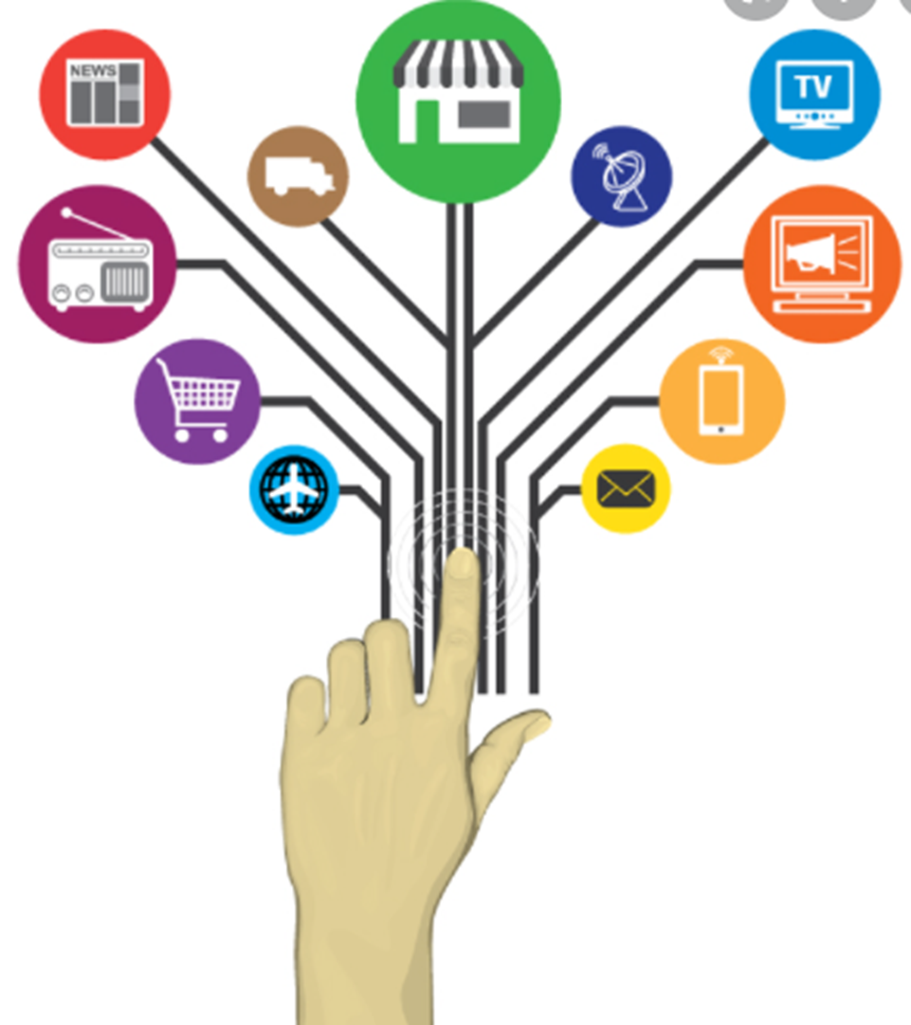
1
ปกติ-ออนไลน์
ใน-ต่างประเทศ
ปกติ-มีหน้าร้าน
ออนไลน์- lazada, shoppee, facebook, tiktok, instragram, etc.
ภายในประเทศ
ประเทศเพื่อนบ้าน
กลุ่มประเทศต่างๆ
ช่องทางการตลาด
ระบบตัวแทน
เจ้าของขายเอง
ผู้ขาย
Source D

Slide 58
ศิลปวัฒนธรรมเชิงพาณิชย์
2
สร้างมูลค่าเพิ่ม
ต่อยอดผลิตภัณฑ์
จัดจำหน่าย/ให้บริการ
รับผลตอบแทนเป็นกำไร/เงิน

Slide 59


